Slide 1
স্বাগতম

Slide 2
মোঃ দুলাল হোসেন সহকারি শিক্ষক (ব্যবসায় শিক্ষা) বাঙ্গুরী উচ্চ বিদ্যালয় দেবিদ্বার, কুমিল্লা। Email: dulal.hossain20@gmail.com

Slide 3
শ্রেণি : দশম বিষয় : ব্যবসায় উদ্যোগ চতুর্থ অধ্যায়- মালিকানার ভিত্তিতে ব্যবসায় সময় : ৪৫ মিনিট

Slide 4
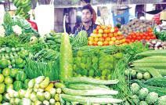
উপরের চিত্রে কী দেখা যাচ্ছে?
সবজি বিক্রেতা
একজন
এ ধরনের ব্যবসায় সাধারণত কতজন মালিক থাকে?
একজন দ্বারা পরিচালিত ব্যবসায়কে কী ধরনের ব্যবসায় বলা হয়?
একমালিকানা ব্যবসায়

Slide 5
একমালিকানা ব্যবসায়

Slide 6
এ পাঠ শেষে শিক্ষার্থীরা
১। একমালিকানা ব্যবসায় কাকে বলে তা বলতে পারবে ।
২। একমালিকানা ব্যবসায়ের বৈশিষ্ট্যগুলো বর্ণনা করতে পারবে ।
৩। একমালিকানা ব্যবসায়ের সুবিধা ও অসুবিধাগুলো উল্লেখ করতে পারবে।

Slide 7
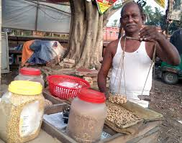
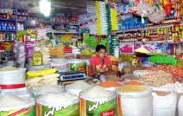
একমালিকানা ব্যবসায়
একমালিকানা ব্যবসায়
একক কাজ (সময় – ৩ মিনিট)
একমালিকানা ব্যবসায় কাকে বলে?
যে প্রতিষ্ঠানের মালিক একজনমাত্র ব্যক্তি তাকে একমালিকানা ব্যবসায় বলা হয়।

Slide 8
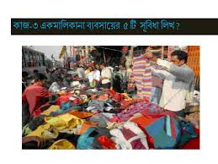
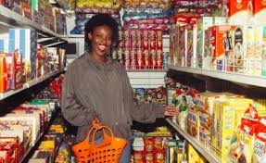
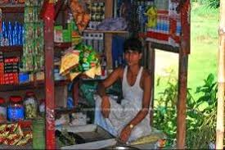
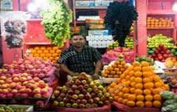
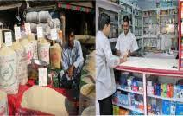

Slide 9
একমালিকানা ব্যবসায়ের বৈশিষ্ট্য
একমালিকানা ব্যবসায়ের মালিক সবসময় একজন ব্যক্তি যিনি নিজ উদ্যোগে পুঁজির সংস্থান করেন,ব্যবসায় পরিচালনা করেন ও ঝুঁকি বহন করেন
স্বল্প মূলধন নিয়ে এ জাতীয় ব্যবসায় গঠন করা যায়। মালিক নিজেই এ মূলধন যোগান দেন অথবা ব্যাংক থেকে ঋণ নেন।
এ ব্যবসায় গঠন করা অনেকটা সহজ।
স্বল্প পরিসরে এ ব্যবসায় পরিচালনা করা যায়।

Slide 10
দলগত কাজ (সময় – ৭ মিনিট)
একমালিকানা ব্যবসায়ের পাচঁটি বৈশিষ্ট্য লিখ।

Slide 11
৬। একমালিকানা ব্যবসায়ের মালিক সবসময় একজন ব্যক্তি যিনি নিজ উদ্যোগে পুঁজির সংস্থান করেন,ব্যবসায় পরিচালনা করেন ও ঝুঁকি বহন করেন
১। স্থায়িত্ব মালিকের ইচ্ছার উপর নির্ভরশীল। ব্যবসায় চালু বা বন্ধ রাখা তার উপর নির্ভর করে।
২। স্বল্প মূলধন নিয়ে এ জাতীয় ব্যবসায় গঠন করা যায়। মালিক নিজেই এ মূলধন যোগান দেন।
৭। আইনের চোখে পৃথক কোনো সত্তা নেই। মালিক ও ব্যবসায় অভিন্ন।
৩। লাভের সকল অংশ একা মালিক ভোগ করেন আবার লোকসানও এককভাবে বহন করতে হয়।
৮। সকল দায়-দায়িত্ব মালিকের,ফলে তার দায় অসীম।
৪। একমালিকানা ব্যবসায়ের সকল ঝুঁকি মালিককে এককভাবে বহন করতে হয়।
৯। এ জাতীয় ব্যবসায়ের গঠন বেশ সহজ। আইনগত ঝামেলা না থাকায় যে কেউ ইচ্ছা করলে ও উদ্যোগ নিলে এ ব্যবসায় শুরু করতে পারেন
৫। একমালিকানা ব্যবসায় ক্ষুদ্র আকারের হয়ে থাকে। মূলধনের স্বল্পতা ও একজন ব্যক্তি থাকে; এর মালিকানা ছোট হয়।

Slide 12
জোড়ায় কাজ (সময় ৬ মিনিট)
একমালিকানা ব্যবসায়ের সুবিধা চিহ্নিত কর।

Slide 13
মূল্যায়ন
1.একমালিকানা ব্যবসায় কাকে বলে?
2.একমালিকানা ব্যবসায়ের পাঁচটি ক্ষেত্রের নাম বল।
3.একমালিকানা ব্যবসায়ের চারটি বৈশিষ্ট্য বল।
4.একমালিকানা ব্যবসায়ের তিনটি অসুবিধা উল্লেখ কর।
5.একমালিকানা ব্যবসায়ের তিনটি সুবিধা উল্লেখ কর।

Slide 14
বাড়ির কাজ
একমালিকানা ব্যবসায় এত জনপ্রিয় কেন তার পক্ষে তোমার যুক্তিগুলো তুলে ধর।

Slide 15
ধন্যবাদ

